Slide 1
Department of Science & Technology (DST)
“Mathematical Modelling and Intelligent Control Systems”
Научно-Технологический Комплекс (НТК)
«Математическое Моделирование и Интеллектуальные Системы Управления»
Experience
Реализованные проекты
Home
Главная
Research
Исследования
Product
Разработки
Partner Centers
Совместные Центры
Советчик (Норникель)
Mission
Миссия
Industrial AI
Cyber-Physical Technological platform of Industrial Automation Control
“Nornikel - SPbPU”
Team
Команда
Intelligent Control
“AtomicSoft - SPbPU”
Intelligent Automation
“Nornikel - SPbPU”

Slide 2
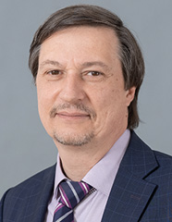
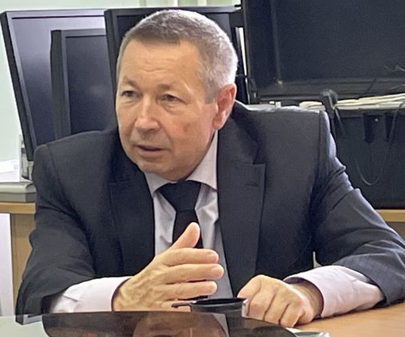
Команда
Миссия Департамент науки и технологий (DST) является структурным подразделением, осуществляющим разработку и продвижение перспективных научных и научно-прикладных разработок в области современной теории промышленного искусственного интеллекта, интеллектуальных систем автоматизации и управления структурно-сложных производственных систем. . Особое внимание уделяется внедрению наиболее важных прорывных технологических решений и математико-программного обеспечения в области энергетики, машиностроения, транспорта.. | The Department of Science and Technology (DST) is a structural unit engaged in the development and promotion of promising scientific and applied research in the field of modern theory of industrial artificial intelligence, intelligent automation and control systems of structurally complex production systems. . Special attention is paid to the implementation of the most important breakthrough technological solutions and mathematical software in the field of energy, mechanical engineering, and transport..emphasis on through R&D in its research institutions or laboratories.
Научный руководитель НТК ММИСУ

